Slide 1
Lesopdracht ‘kijken’
Lichaamstaal
Mimiek

Slide 2
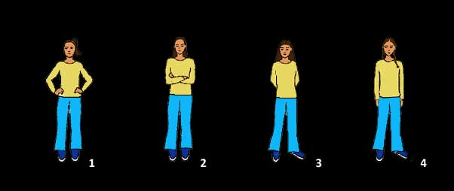
Lichaamstaal houding Belangrijk in communicatie

Slide 3
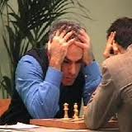
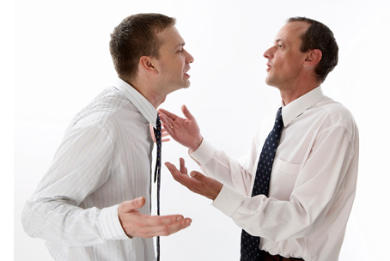
Wat zegt het lichaam?

Slide 4
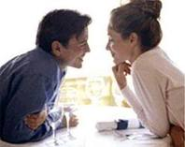
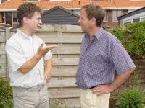
Wat zegt het lichaam?

Slide 5
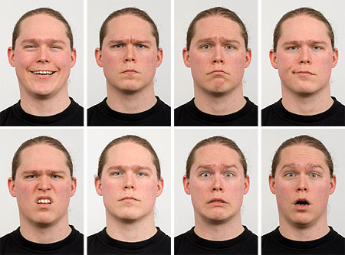
Mimiek Wat zegt je gezicht?

Slide 6
Praktijkvoorbeelden
Wat gebeurt er in dit filmpje?
Welke vormen van lichaamstaal zie je?
Noteer en overleg met je buurvrouw.
http://provisioning.ontwikkelcentrum.nl/objects//OC-32011-2-5d/OC-32011-2-5d.html
http://www.contentcorner.nl/front/startpagina.php?id=25135
http://provisioning.ontwikkelcentrum.nl/objects//OC-33034-2-2d/OC-33034-2-2d.html

